Slide 1
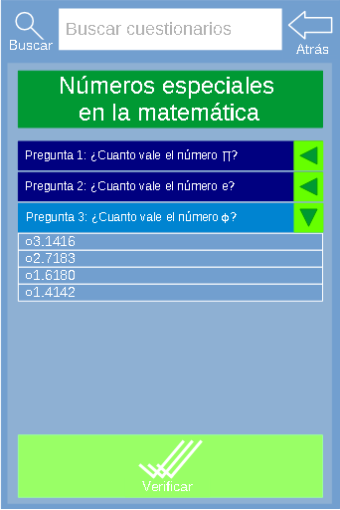
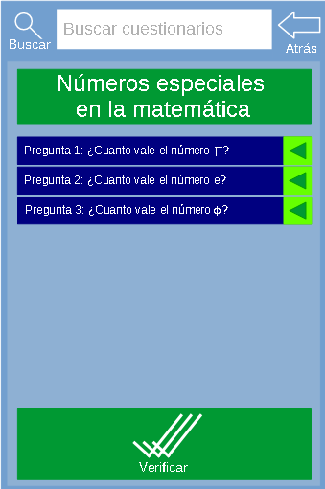
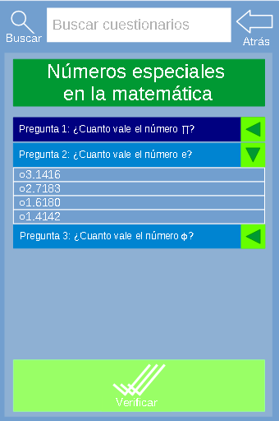
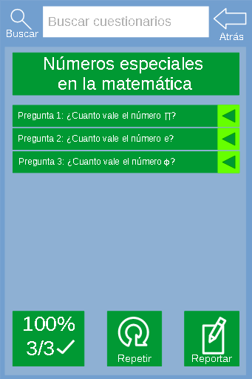
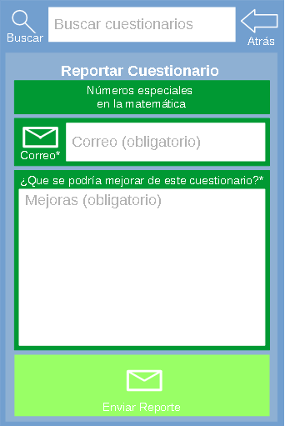
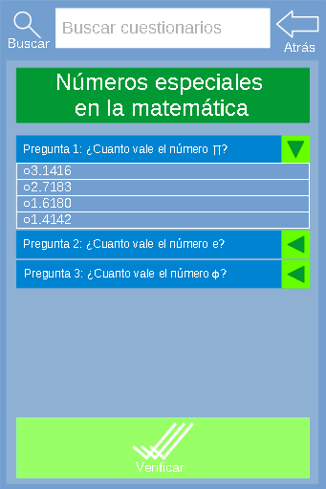
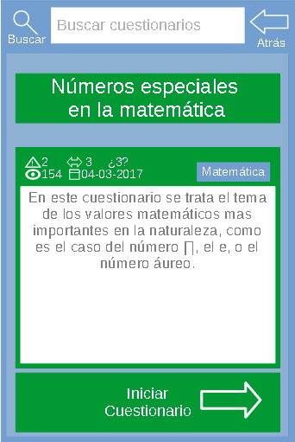
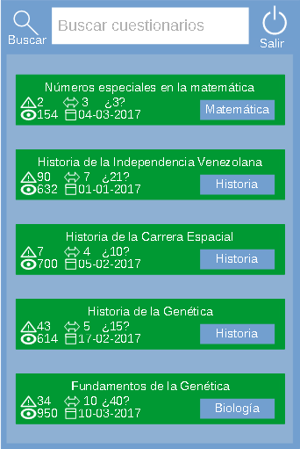
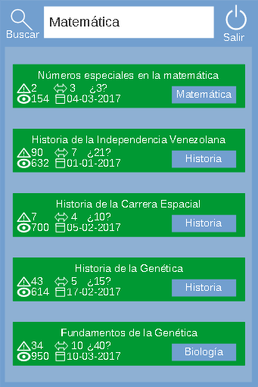
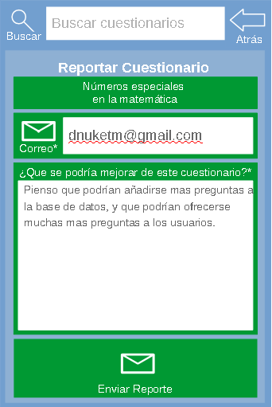
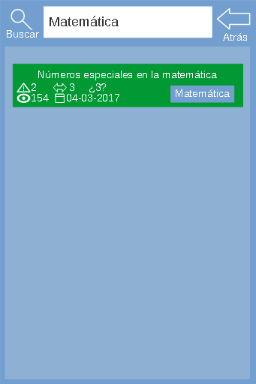
A
B
A
B
A
B
A
C
A
C
El usuario puede cambiarse según va respondiendo
El usuario puede cambiarse según va respondiendo
Se presiona para verificar las respuestas marcadas
Se presiona para redactar un posible error en el cuestionario
A
Si se presiona el botón de repetición se reinicia el cuestionario con un nuevo conjunto de preguntas
El usuario puede cambiarse según va respondiendo
C
Se debe de ingresar el texto,
o el botón no funcionará
A
Se debe de ingresar el correo y el comentario o no funcionará el botón de envío
Al presionar el cuestionario se dirige a la descripción del cuestionario (no se hace consulta)
C
B
Una vez ingresado el texto, se genera la búsqueda para el servidor
Al presionar el cuestionario se dirige a la descripción del cuestionario (no se hace consulta)
C
Se ingresa la palabra de búsqueda y se presiona Buscar
A
A
Si se está en modo de pregunta, regresa a la página de descripción
B
Dependiendo si se accedió desde el índice o desde una búsqueda, regresa a la lista de búsqueda, o al índice
C

